Slide 1
Luxations gléno-humérales
COLLIGNON Maxime
DALL’ALBA Aurélia
FASM2
Janvier-Février 2017

Slide 2
M.P, 21 ans
Antécédents:
- luxation antérieure de l’épaule gauche en 2014
- Pas d’autre antécédent
► Aucun traitement

Slide 3
Aux urgences:
Histoire de la maladie:
Patient venant aux urgences pour suspicion de luxation de l’épaule gauche.
Contexte: a porté l’un de ses camarades lors d ’une soirée arrosée
► Examen clinique
Abduction et élévation antérieure impossibles
Pas de déficit sensitif
Pas d’anesthésie du moignon de l’épaule
Douleur intense à la mobilisation de l’épaule

Slide 4
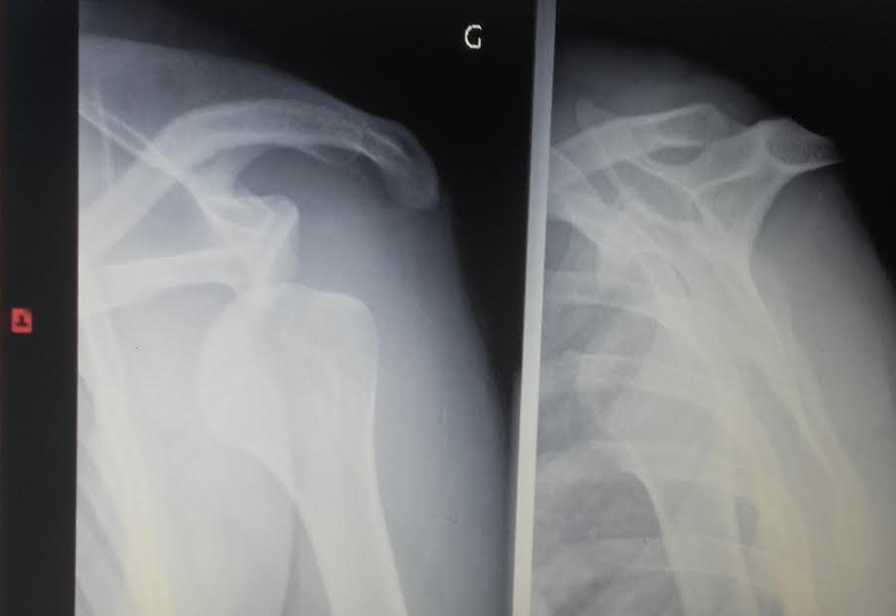
Imagerie avant réduction

Slide 5
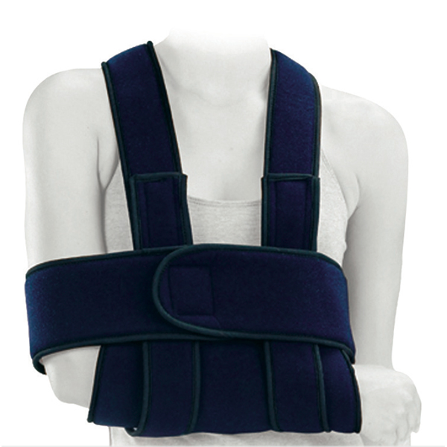
Diagnostic:
► Récidive de luxation antérieure de l’épaule gauche
Prise en charge:
► Réduction sous kalinox
► Contrôle radiologique
► Sortie avec écharpe contre écharpe

Slide 6
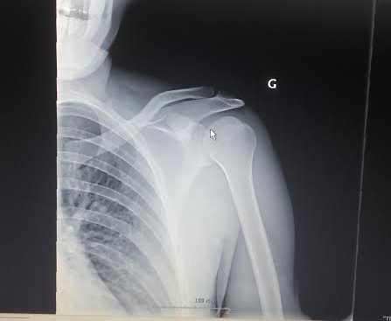
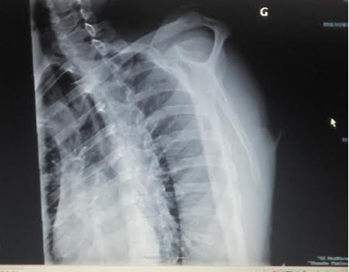
Imagerie après réduction

Slide 7
Consultation:
Port de l’écharpe contre écharpe pendant seulement 48h car mobilisation de l’épaule sans restriction ni douleur.
Examen clinique:
Abduction et élévation complètes
Rotations interne et externe non déficitaires
Pas de conflit sous acromial
Pas de douleur, pas de déficit sensitif, pas d’anesthésie du moignon
► Proposition de prise en charge chirurgicale mais refus du patient
► Pas de suivi systématique

Slide 8
Différentes formes cliniques
Luxation antérieure (> 95% des cas)
Luxation postérieure
Luxation inférieure
Luxation supérieure

Slide 9
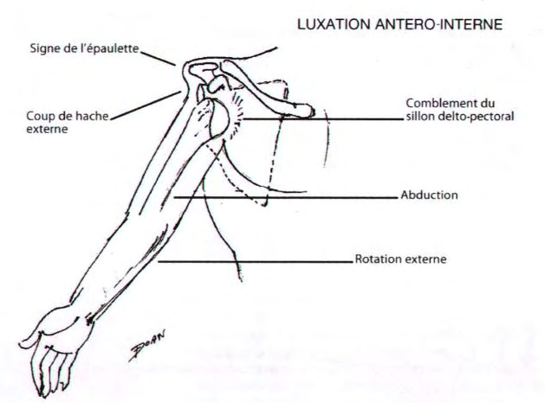
Luxation antérieure
Mécanisme :
  Traumatisme indirect : le plus fréquent, chute en abduction, rotation externe et rétropulsion
  Traumatisme direct
Diagnostic :
  Douleur et impotence fonctionnelle totale
  Attitude vicieuse
  Abduction, rotation externe
  Signe de l’épaulette
  Coup de hache externe
  Comblement sillon delto-pectoral
  Elargissement antéro-postérieur de l’épaule
  Vacuité de la glène

Slide 10
Luxation antérieure
Bilan des complications immédiates :
Osseuses : - Eculement bord antéro-inférieur de la glène - Encoche de Malgaigne - Fracture du trochiter - Fracture de la tête humérale | Neurologiques : médico-légal - Lésion du plexus brachial - Lésion du nerf circonflexe
Vasculaires : (exceptionnelles) - Vaisseaux axillaires - Hématome expansif | Musculo-tendineuses : - Rupture de coiffe des rotateurs - Rupture tendon long biceps

Slide 11
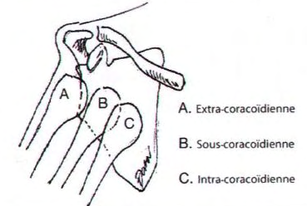
Luxation antérieure
Bilan radiologique :
  Face + profil de Lamy
Permet le diagnostic positif (vacuité de la
glène et disparition de l’interligne) et le
diagnostic topographique (extra-coracoïdienne,
sous-coracoïdienne ou intra-coracoïdienne)

Slide 12
Luxation antérieure
Evolution favorable dans 95% des cas après traitements bien conduits
Complications tardives :
  Instabilité antérieure / Luxations récidivantes
  Algodystrophie et raideur d’épaule (bonne rééducation)

Slide 13
Luxation antérieure
Traitements :
  Orthopédique en 2 temps :
    Réduction après contrôle radio éliminant une fracture +/- sous AG au bloc, par des manœuvres douces et progressives en traction axiale, rotation externe et abduction, examen neuro vasculaire avant/après réduction
    Immobilisation coude au corps pendant 3 à 6 semaines si 1er épisode, quelques jours si récidive
    + Antalgiques, AT, surveillance radio post-réduction et à distance, rééducation pour lutter contre l’enraidissement dès l’ablation de l’immobilisation
  Chirurgical si irréductible ou fracture associée

Slide 14
Luxation récidivante
Définition : luxations de plus en plus fréquentes pour des traumatismes de moins en moins importants en abduction, rétropulsion et rotation externe
Clinique : tiroir antérieur, manœuvre d’appréhension, test du sillon
Signe l’instabilité chronique antérieure
Chirurgie : Latarjet (triple verrouillage), Bankart (vidéo)

Slide 15
Luxation postérieure
Plus rare, contexte particulier (électrocution et crise convulsive), souvent bilatérale
Clinique :
  Attitude vicieuse d’un traumatisé du membre supérieur
  Rétropulsion, adduction et rotation interne
  Tête humérale peu déplacée
  Attitude irréductible du bras en rotation interne
  Perte de la rotation externe passive et active : pathognomonique

Slide 16
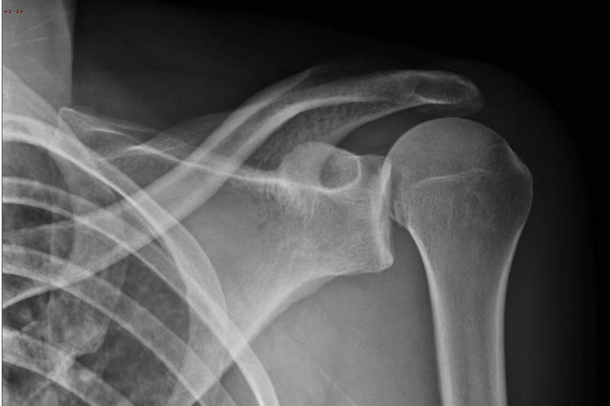

Slide 17
Luxation postérieure
Radiographie : intérêt de l’incidence axillaire (vue axiale)
Traitements :
  Réduction en urgence +/- sous AG au bloc
  Immobilisation coude au corps 3 semaines
  Kinésithérapie et rééduction
La chirurgie peut être nécessaire si l’encoche de MacLaughlin est supérieure à 25% de la superficie de la surface articulaire de la tête humérale

Slide 18
Luxations inférieure et supérieure
Exceptionnelles
Luxation inférieure : traumatisme en abduction forcée
Luxation supérieure : systématiquement associée à une fracture de la voûte acromio-claviculaire

Slide 19

Avez-vous des questions ?

